Slide 1

t
برنامه نویسی پایتون و یادگیری ماشین
ارائه‌دهنده:
دکتر بهروز طاهری
پاییز 1405

Slide 2
01
مقدمه
CHAPTER

Slide 3
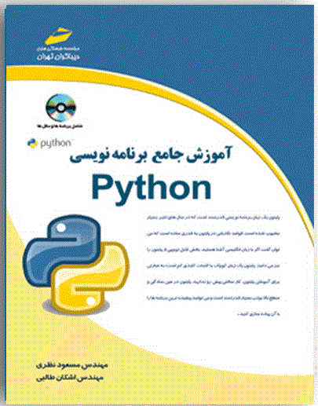
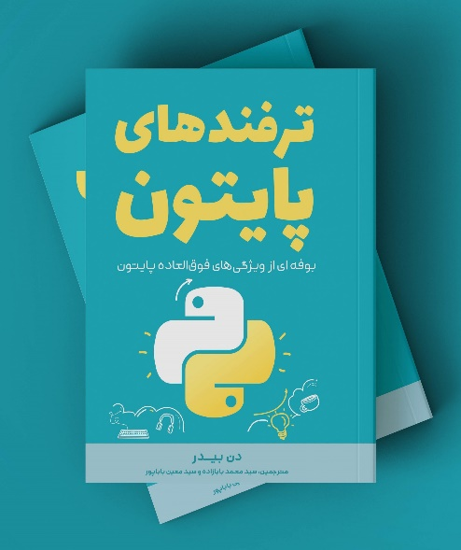
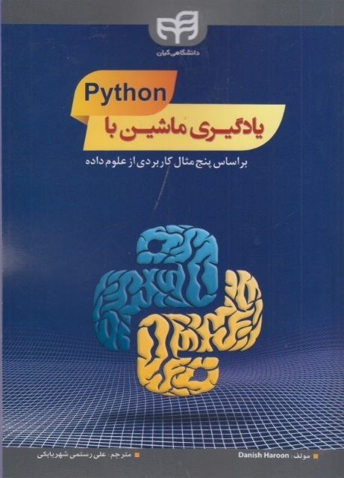

مراجع برنامه نویسی پایتون
مراجع فارسی
مقدماتی
آموزش جامع برنامه نویسی پایتون، مسعود نظری-اشکان طالبی
ترفندهای پایتون، دن بیدر-ترجمه سید محمد بابازاده
پیشرفته
یادگیری ماشین با پایتون، دنیش هارون-ترجمه علی رستمی
برنامه نویسی عملگرا، دیوید توماس و اندرو هانت-ترجمه پویا صبر آموز
برای بهتر کردن برنامه نویسی است و روی زبان خاصی تاکید ندارد
آموزش پایتون

Slide 4
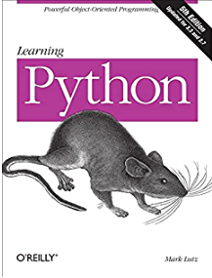
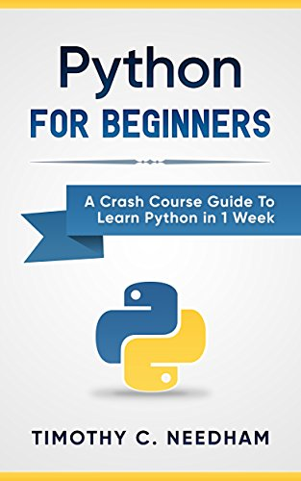
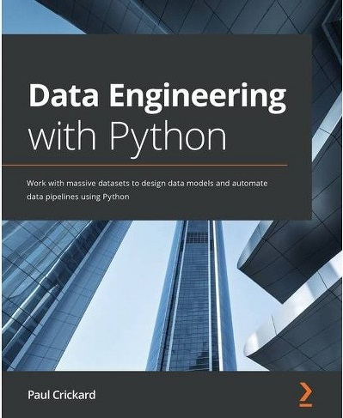
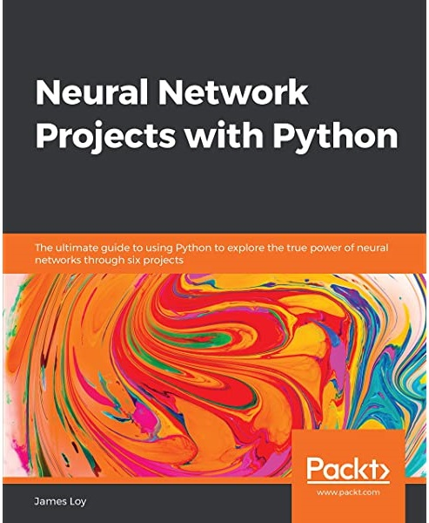
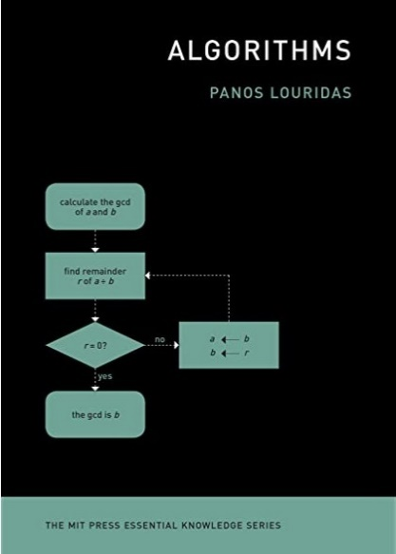
مراجع برنامه نویسی پایتون
مراجع انگلیسی
Python for beginners, Timothy C. Needham
مقدماتی
Learning Python, Mark Luiz
Data Engineering with Python, Paul Crickard
پیشرفته
Neural Network Project with python, James Loy

Slide 5
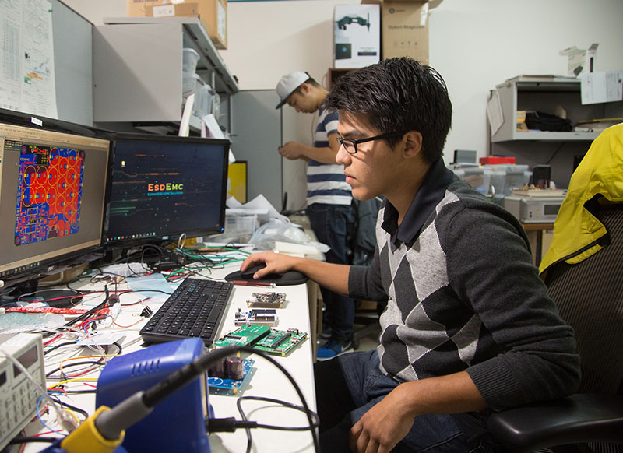
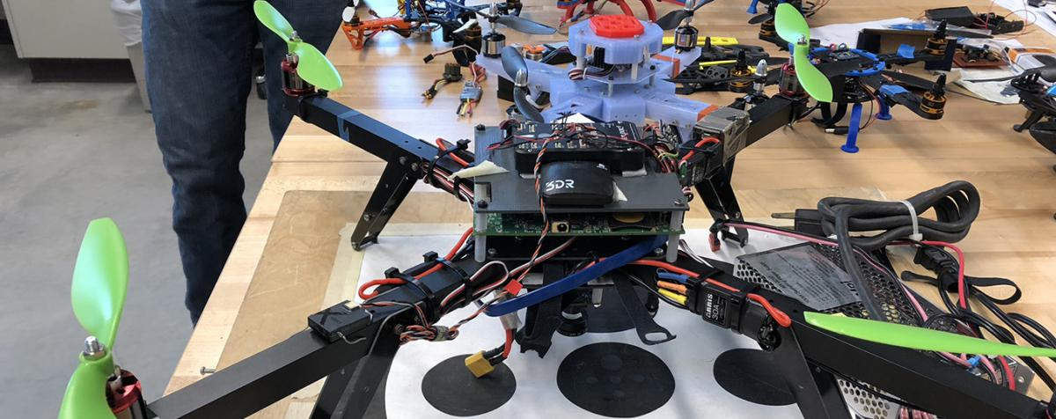
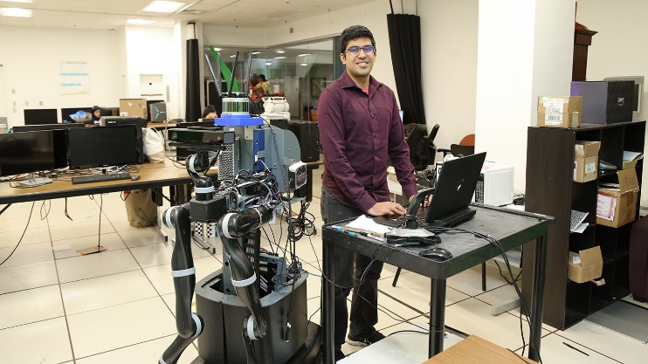
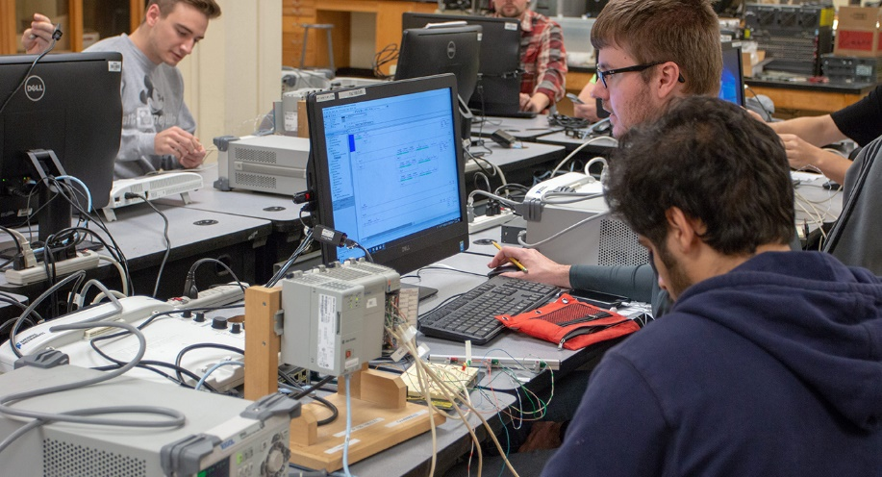
چرا یادگیری برنامه نویسی اهمیت دارد
یک باور اشتباه در میان خیلی از دانشجویان رشته های مهندسی وجود دارد که یادگیری برنامه نویسی فقط مناسب دانشجویان مهندسی نرم افزار است
برنامه نویسی یک ابزار است که رشته های مختلف مهندسی از آن استفاده های مختلف می کنند.

Slide 6
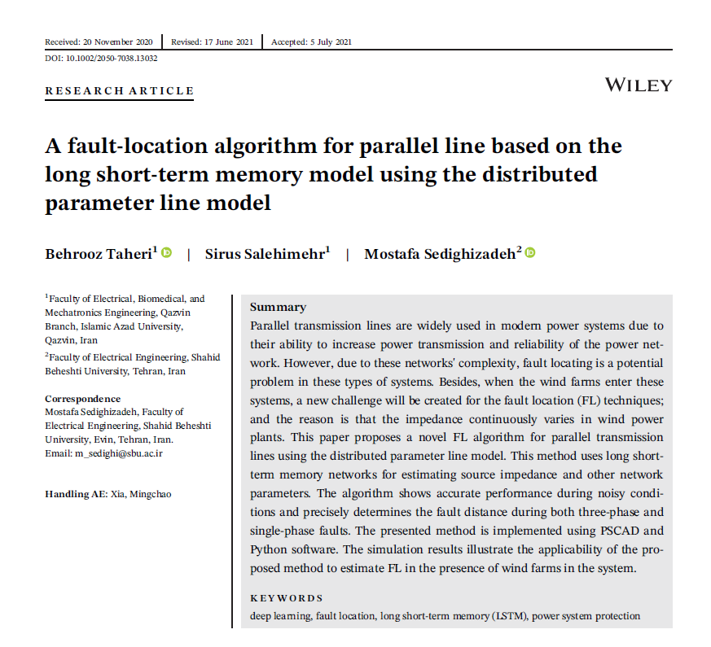
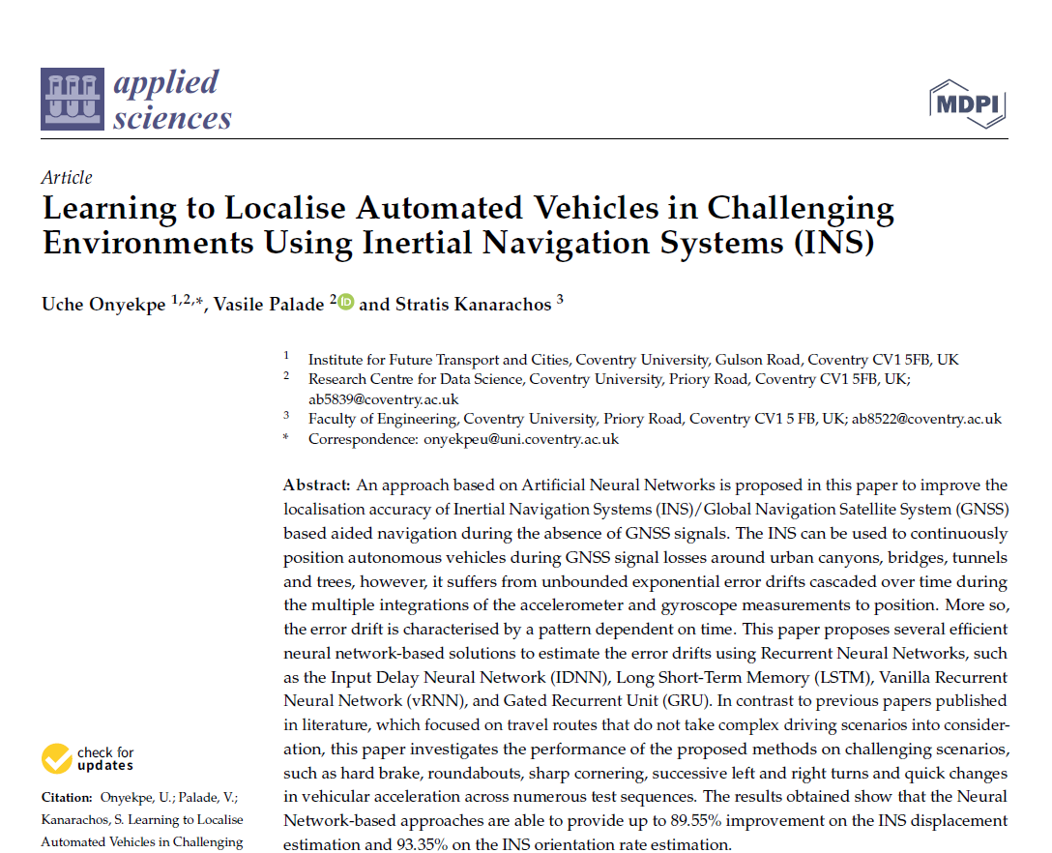
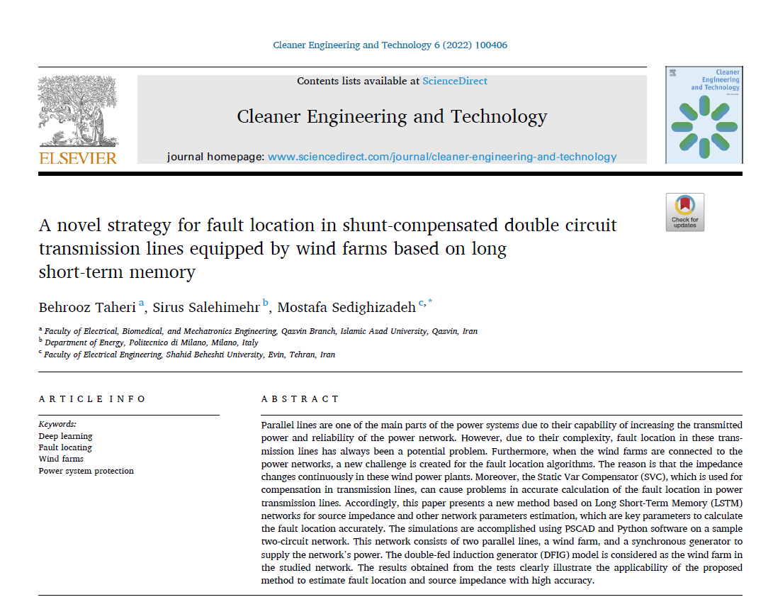
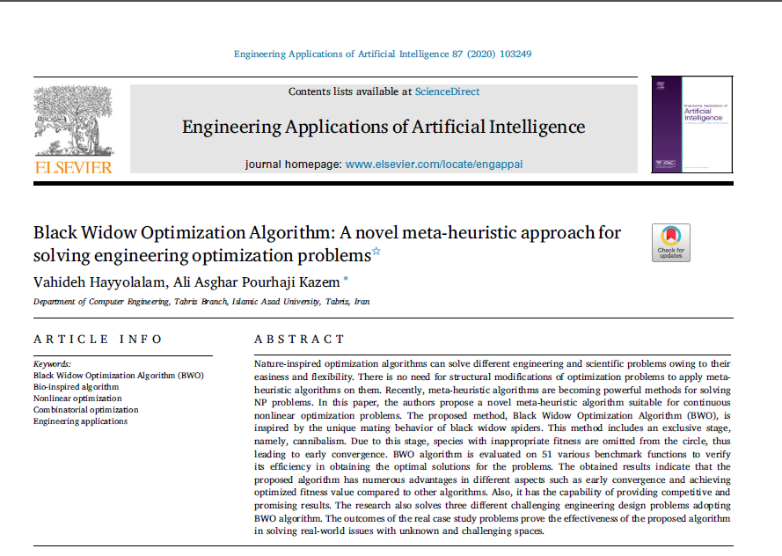


چرا یادگیری برنامه نویسی اهمیت دارد
مهندسی حمل و نقل شهری
مهندسی کامپیوتر
مهندسی برق

Slide 7
کاربردهای زبان برنامه نویسی
پزشکی
طراحی
رباتیک
صفحات وب
هوا و فضا
برنامه نویسی
و .....
مهندسی برق

Slide 8
02
چرا پایتون؟
مقایسه پایتون با سایر زبان های برنامه نویسی
CHAPTER

Slide 9
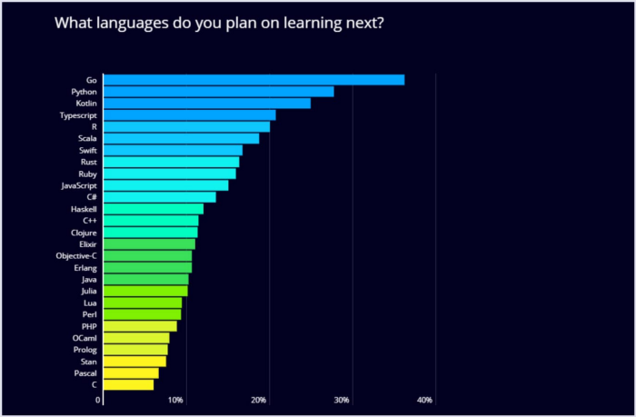
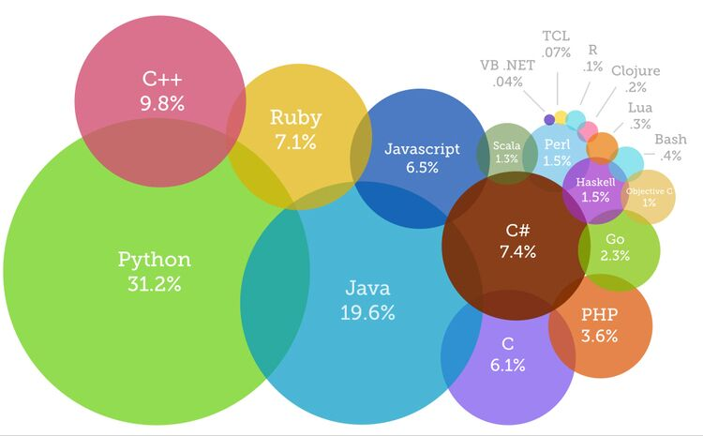

چرا پایتون؟
برترین زبان ها برای یادگیری در سال 2022

Slide 10
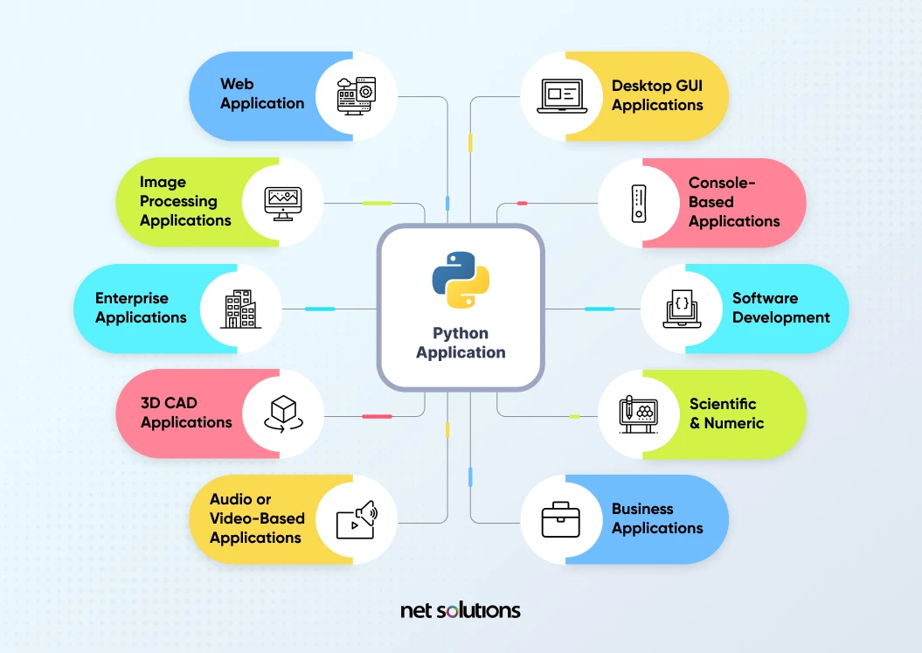
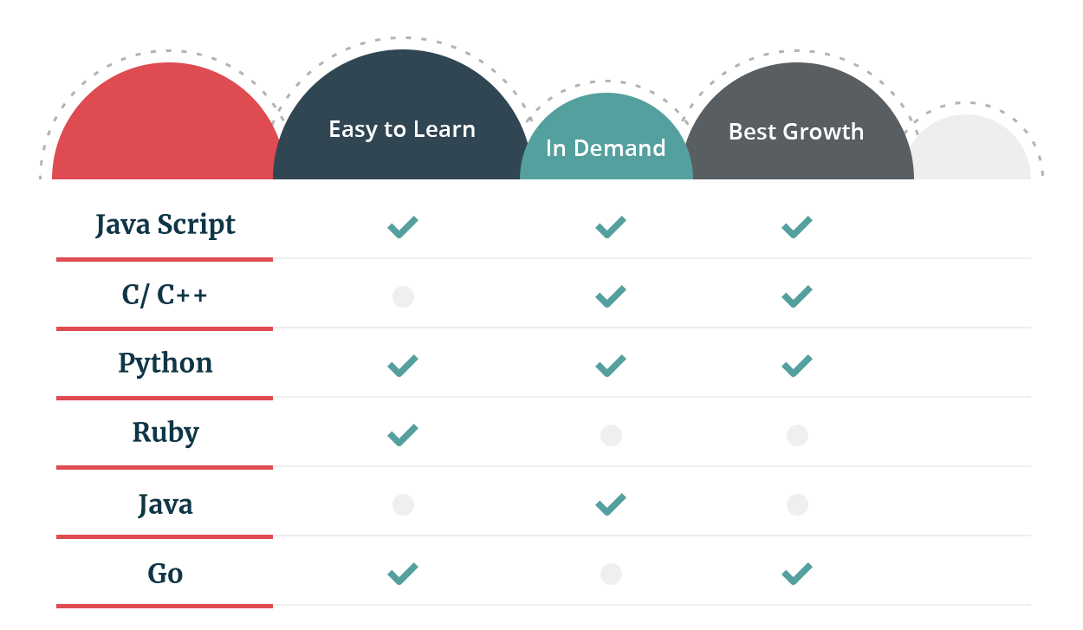
چرا پایتون؟
مورد تقاضای بازار کار

Slide 11


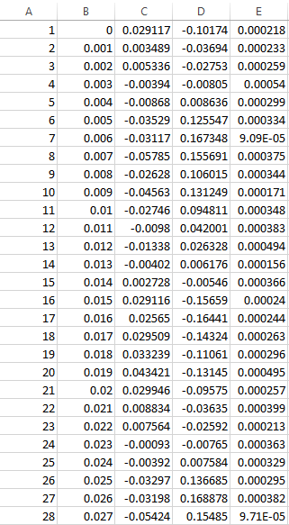

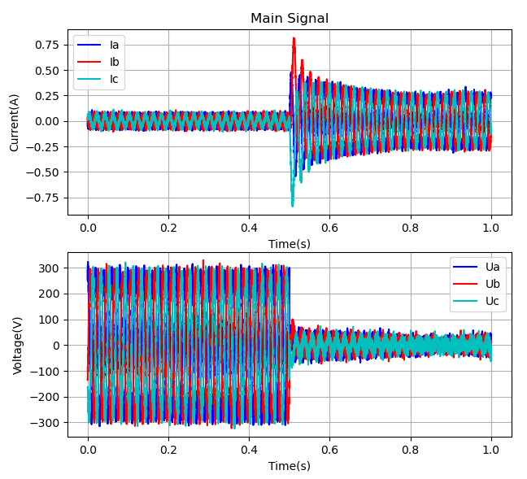
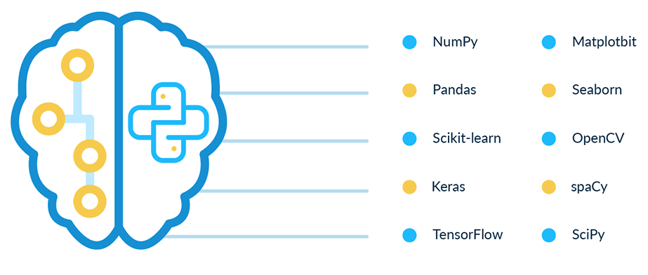
چرا پایتون؟
Scientific & Numeric

Slide 12
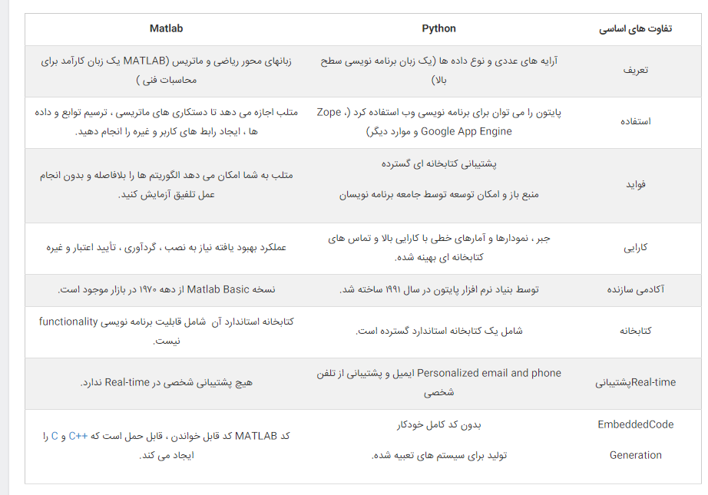
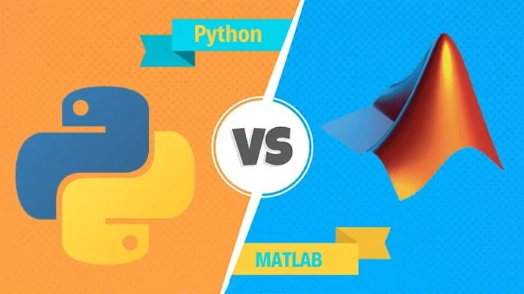

چرا پایتون؟

Slide 13
03
پایتون برای برق - قدرت
CHAPTER

Slide 14
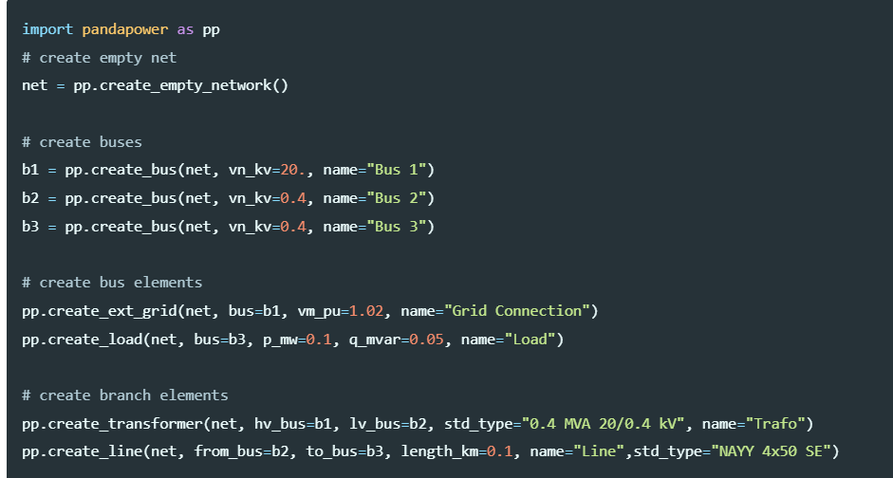

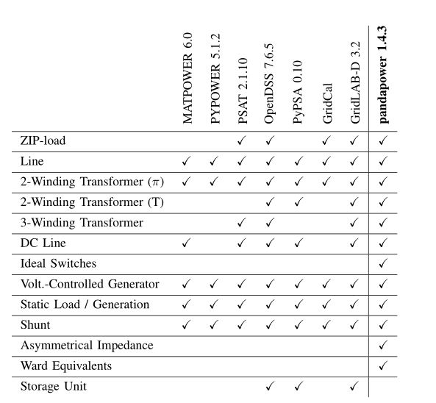
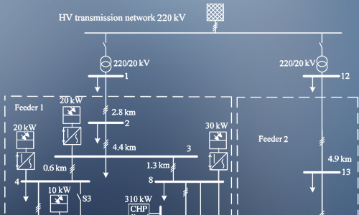
Panda Power

Slide 15
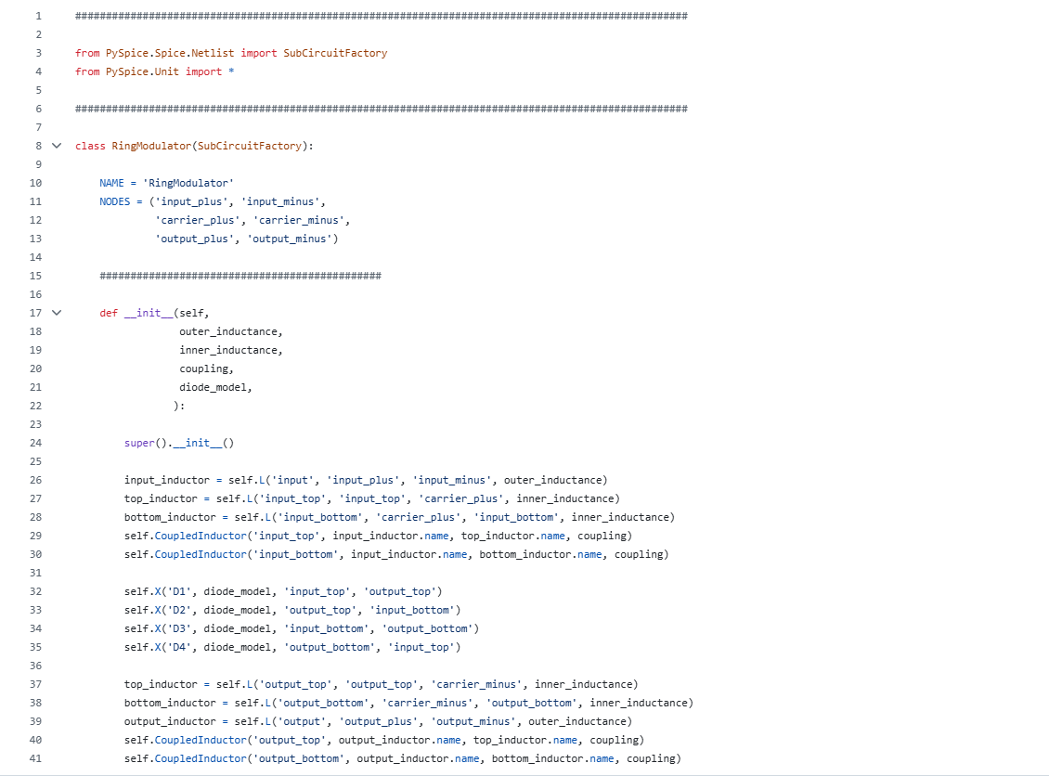


PySpice

Slide 16
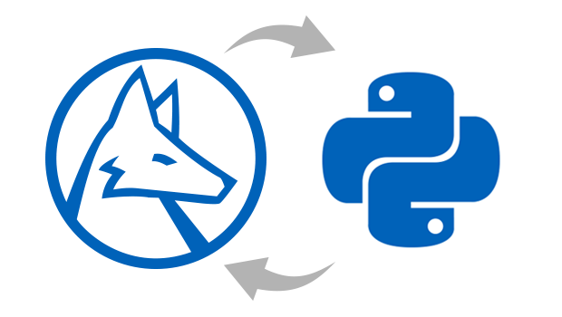
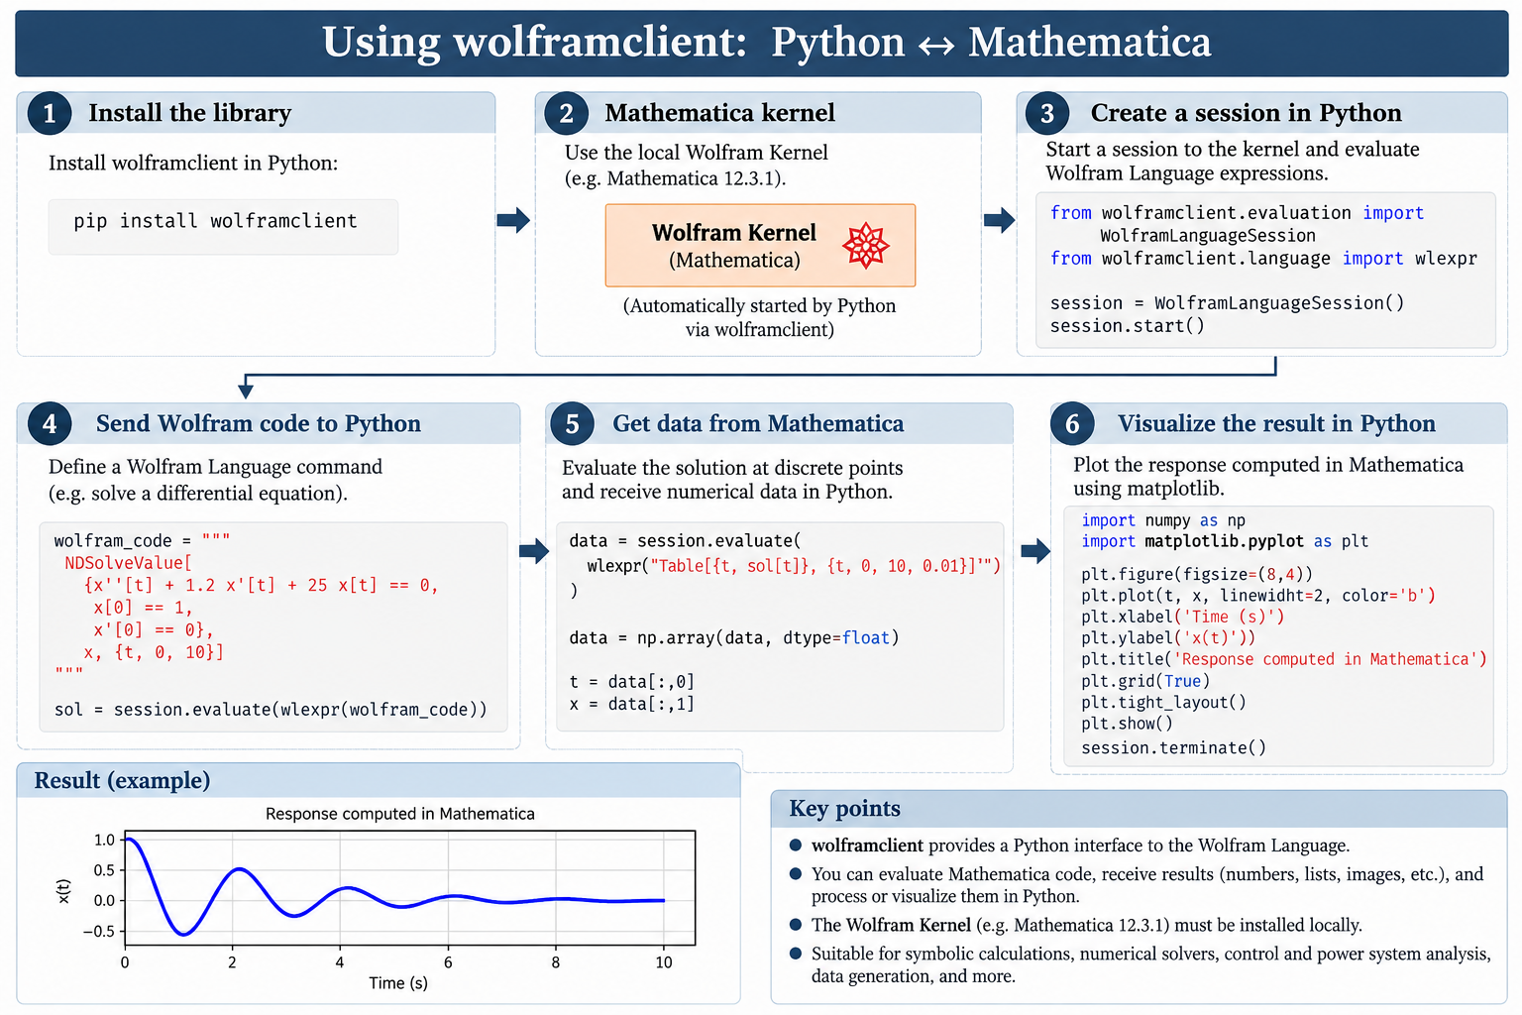
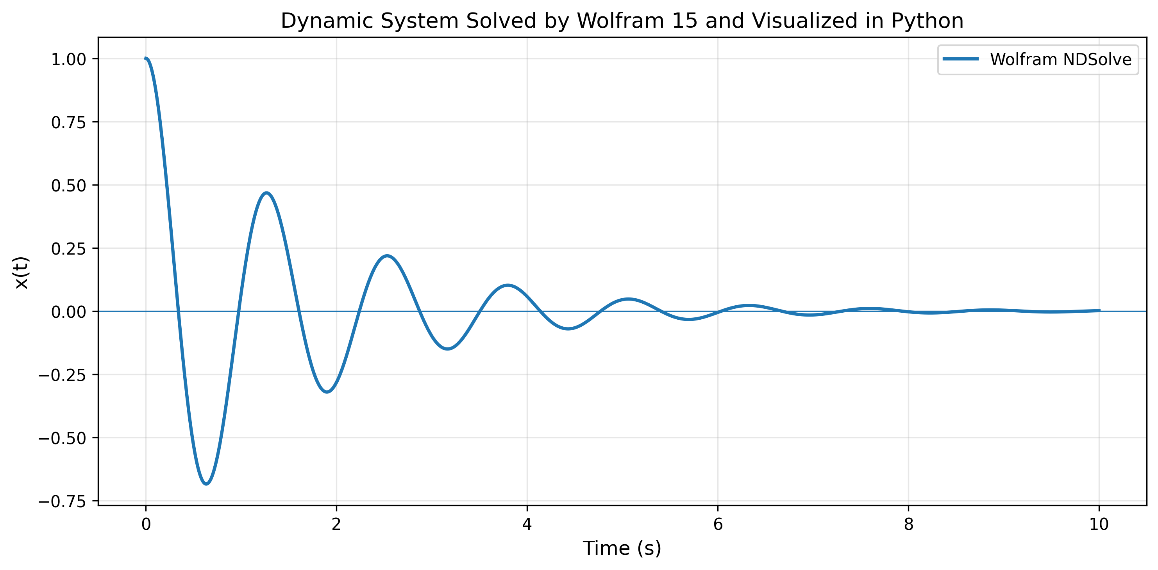
wolframclient

Slide 17

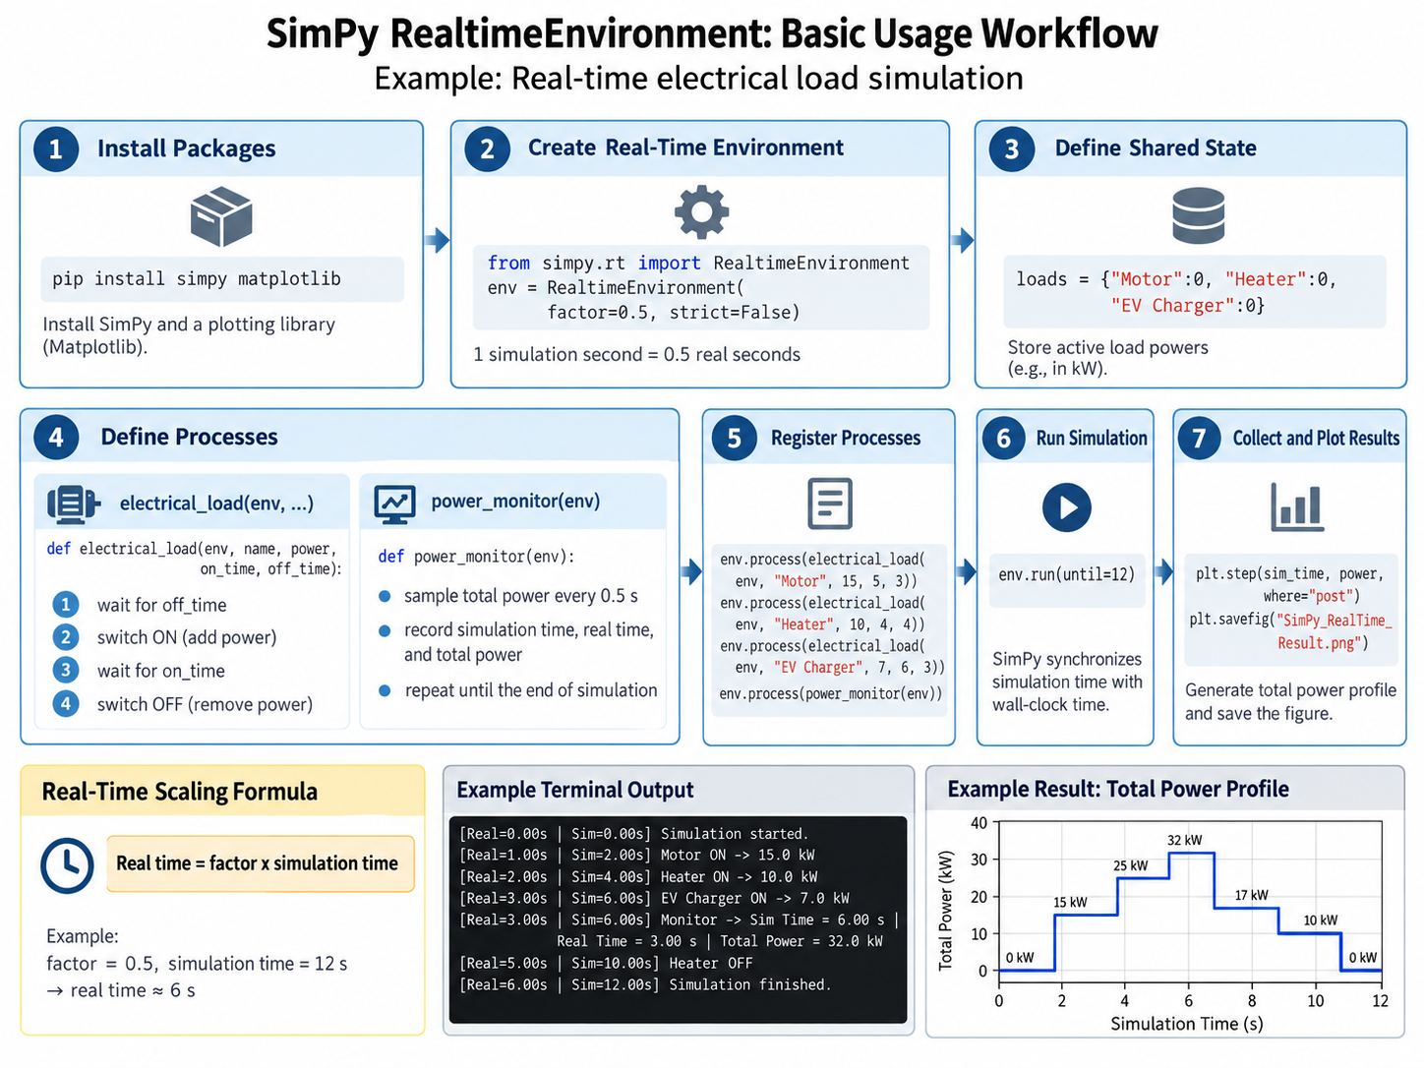
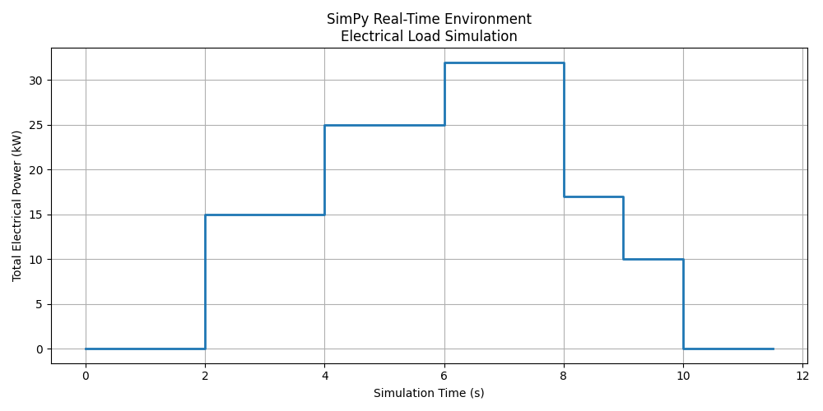
SimPy

Slide 18
04
نصب و راه اندازی پایتون
نصب و راه اندازی پایتون
CHAPTER

Slide 19
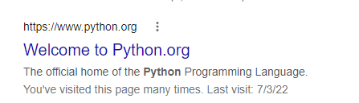
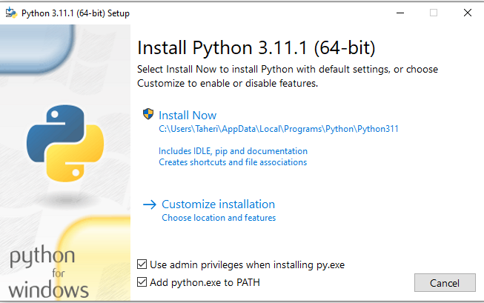
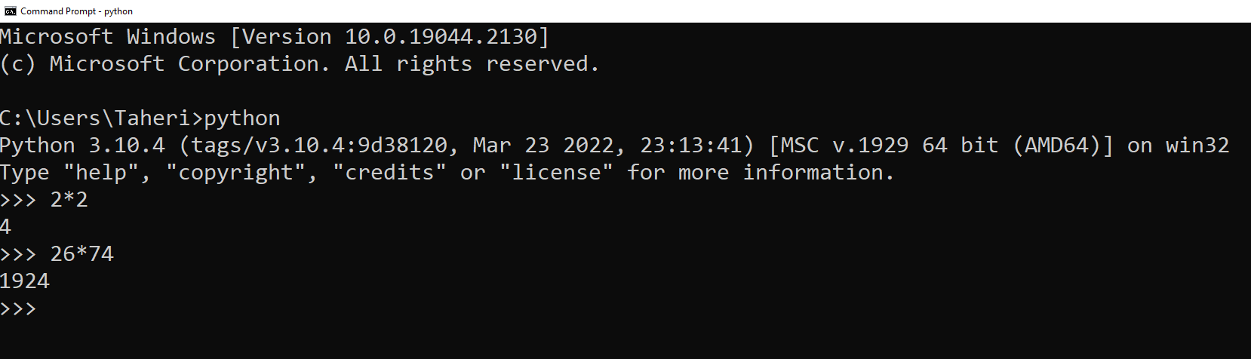
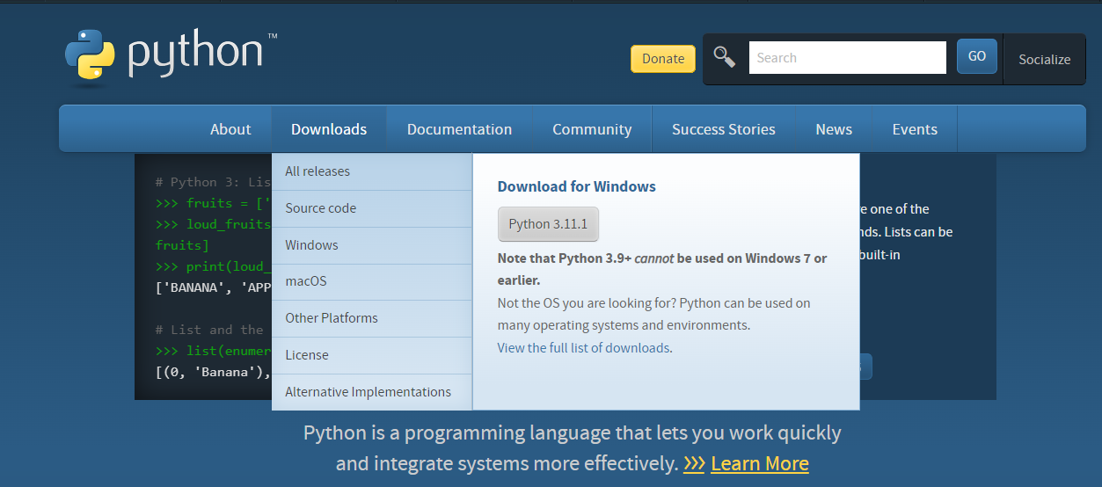
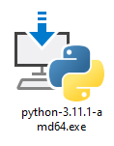
دانلود و نصب پایتون
1
2
3

Slide 20
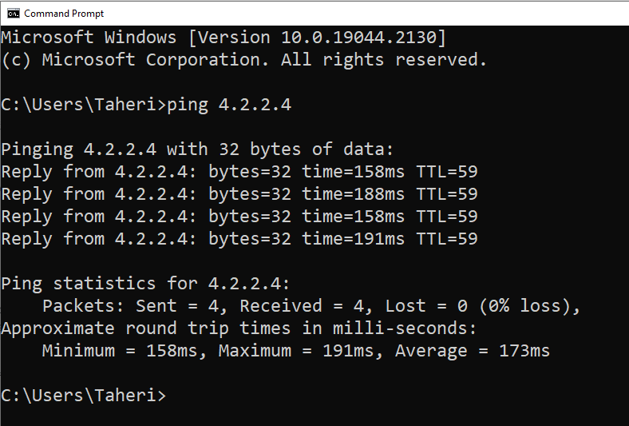
خط فرمان در ویندوز
Command prompt (CMD)
در CMD می توان با وارد کردن دستورات مختلف کارهای متفاوتی انجام داد
در برنامه نویسی پایتون بسیار از CMD به منظور اجرای برنامه ها و نصب کتاب خانه ها استفاده می شود.
نیازی به یادگیری حرفه ای دستورات CMD نیست و دستورات مورد نیاز در طول دوره بیان خواهد شد.

Slide 21
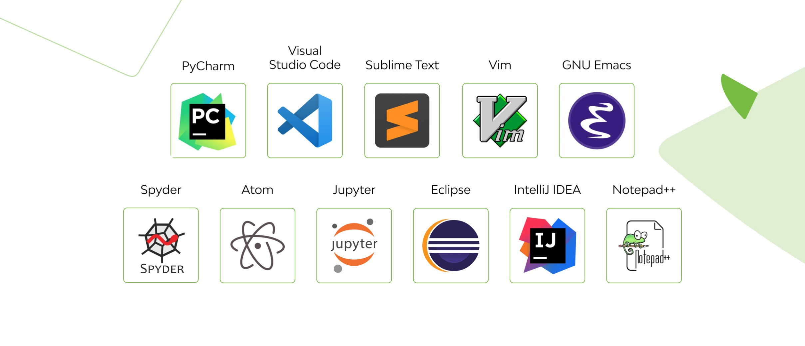
انتخاب IDE
به عنوان IDE

Slide 22
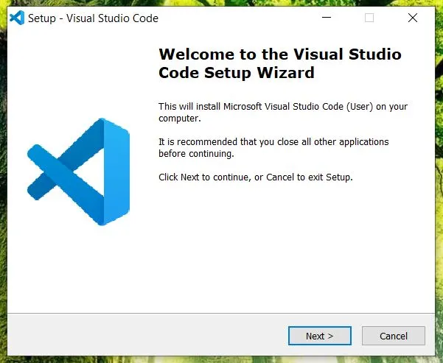
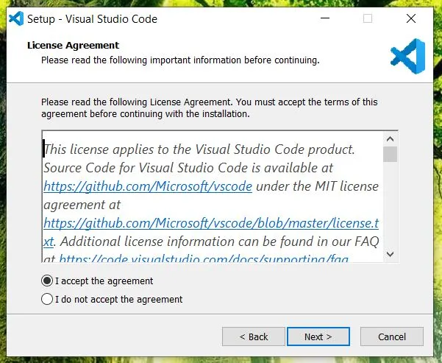
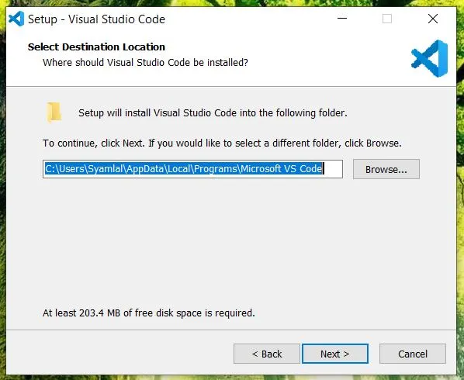
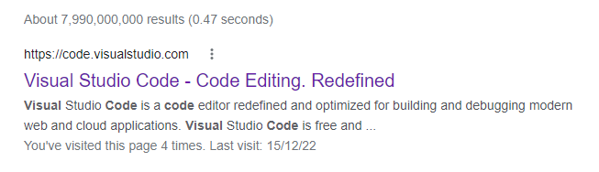
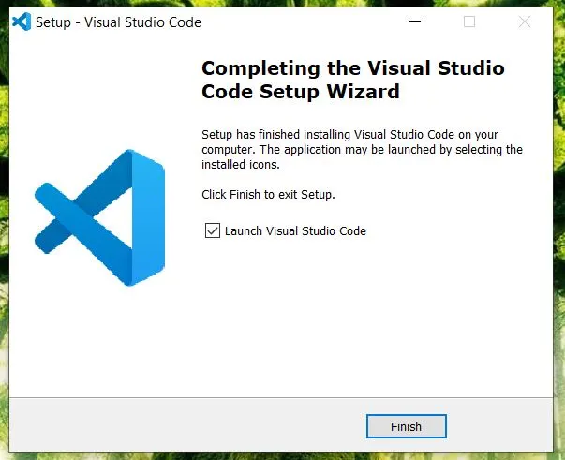
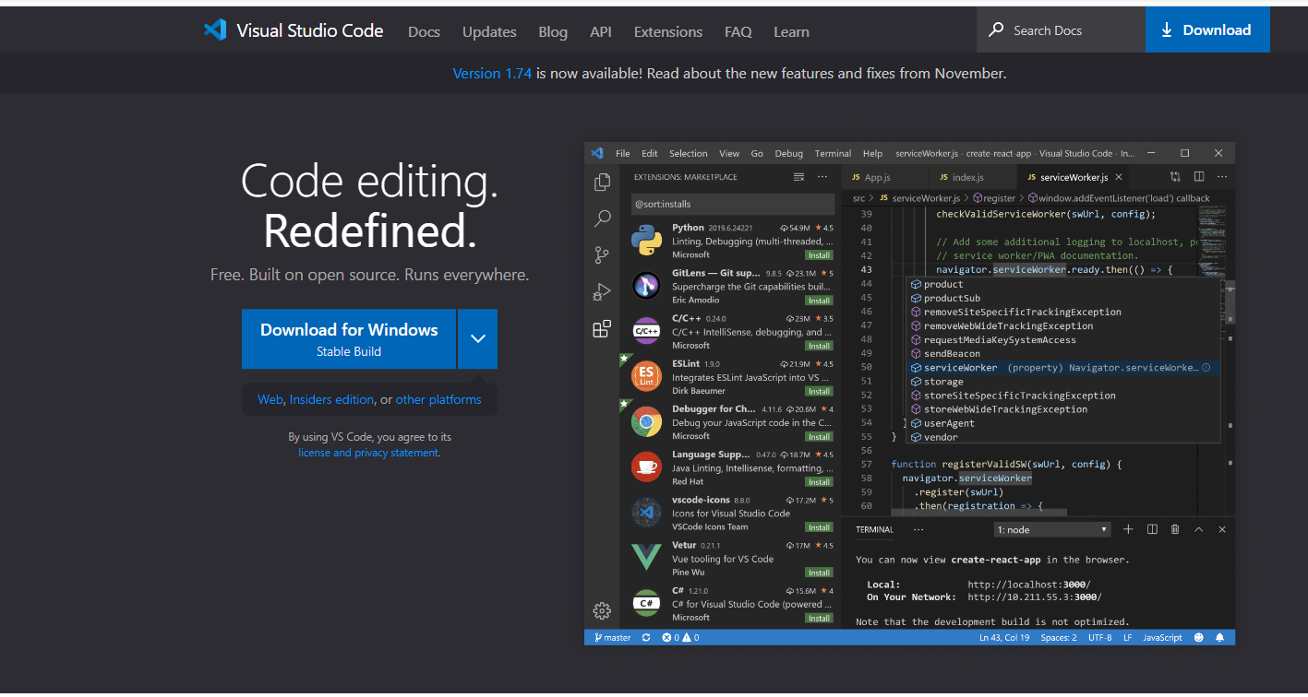
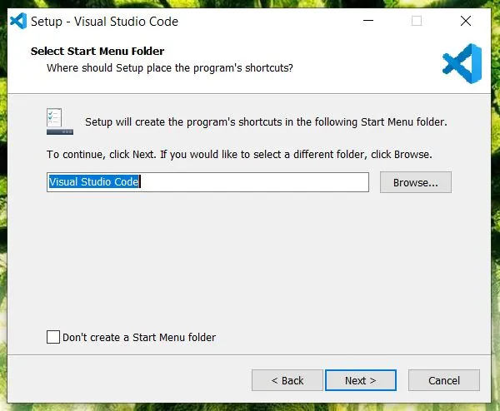
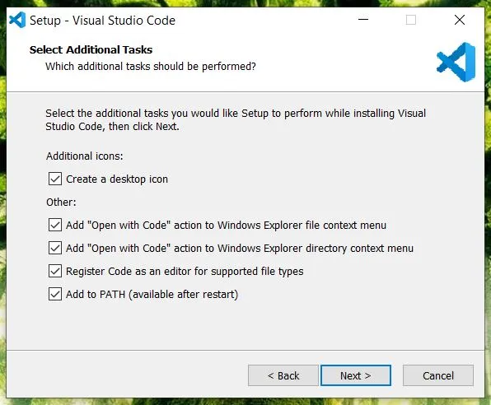
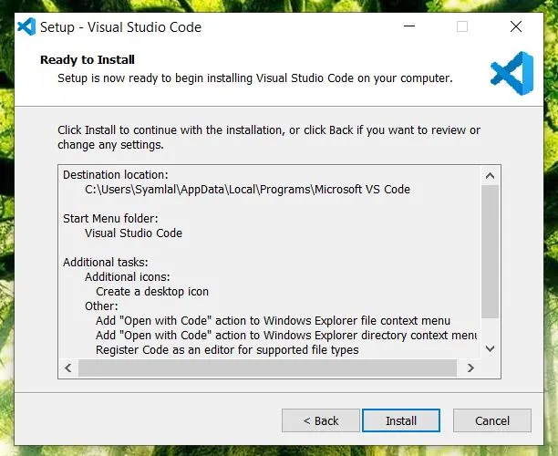
نصب VS Code
1
2

